Slide 1






A importância do SELO de EXCELÊNCIA OURO da ANDEST do Brasil na UNIARAGUAIA: Trajetória de Excelência
Profª Dra. Isabelle Rocha Arão
REALIZAÇÃO:
PARCEIRO
PATROCINIO

Slide 2

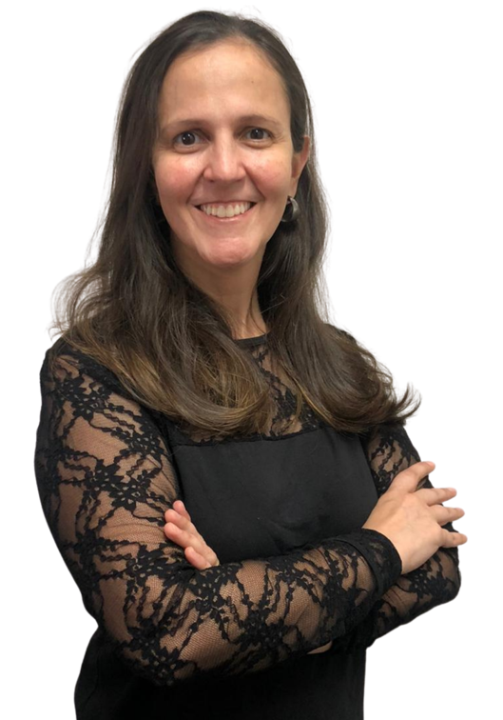
ISABELLE ROCHA ARÃO
Doutora em Psicologia (PUC-GO).
Mestra em Ciências Ambientais e Saúde (PUC-GO).
Especialista em: Docência Universitária, Ergonomia, Fisioterapia do Trabalho, Engenharia de Segurança do Trabalho e Metodologias Ativas e Ensino On Line.
Graduada em Fisioterapia e Engenharia de Produção.
Graduanda em Psicologia (7º período).
Exercício da docência desde 2006. Cursos de pós graduação em Engenharia de Segurança do Trabalho e em Medicina do Trabalho.
Cursos de graduação em Engenharia Civil, Engenharia Ambiental e Sanitária, Administração, Ciências Contábeis, Arquitetura, Gastronomia e Fisioterapia.
Coordenadora do curso de pós-graduação em Engenharia de Segurança do Trabalho da UniAraguaia (desde 2016).
Ergonomista sênior certificada pela ABERGO – Associação Brasileira de Ergonomia e Fatores Humanos.
REALIZAÇÃO:
PARCEIRO
PATROCINIO

Slide 3

O CENÁRIO ATUAL DA SEGURANÇA E SAÚDE NO TRABALHO
Desafios regulatórios, Transformação Digital e a Necessidade de Rigor Acadêmico
REALIZAÇÃO:
PARCEIRO
PATROCINIO

Slide 4
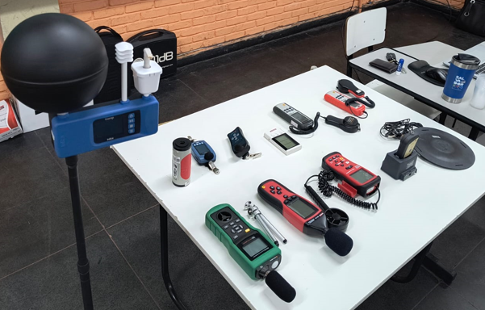
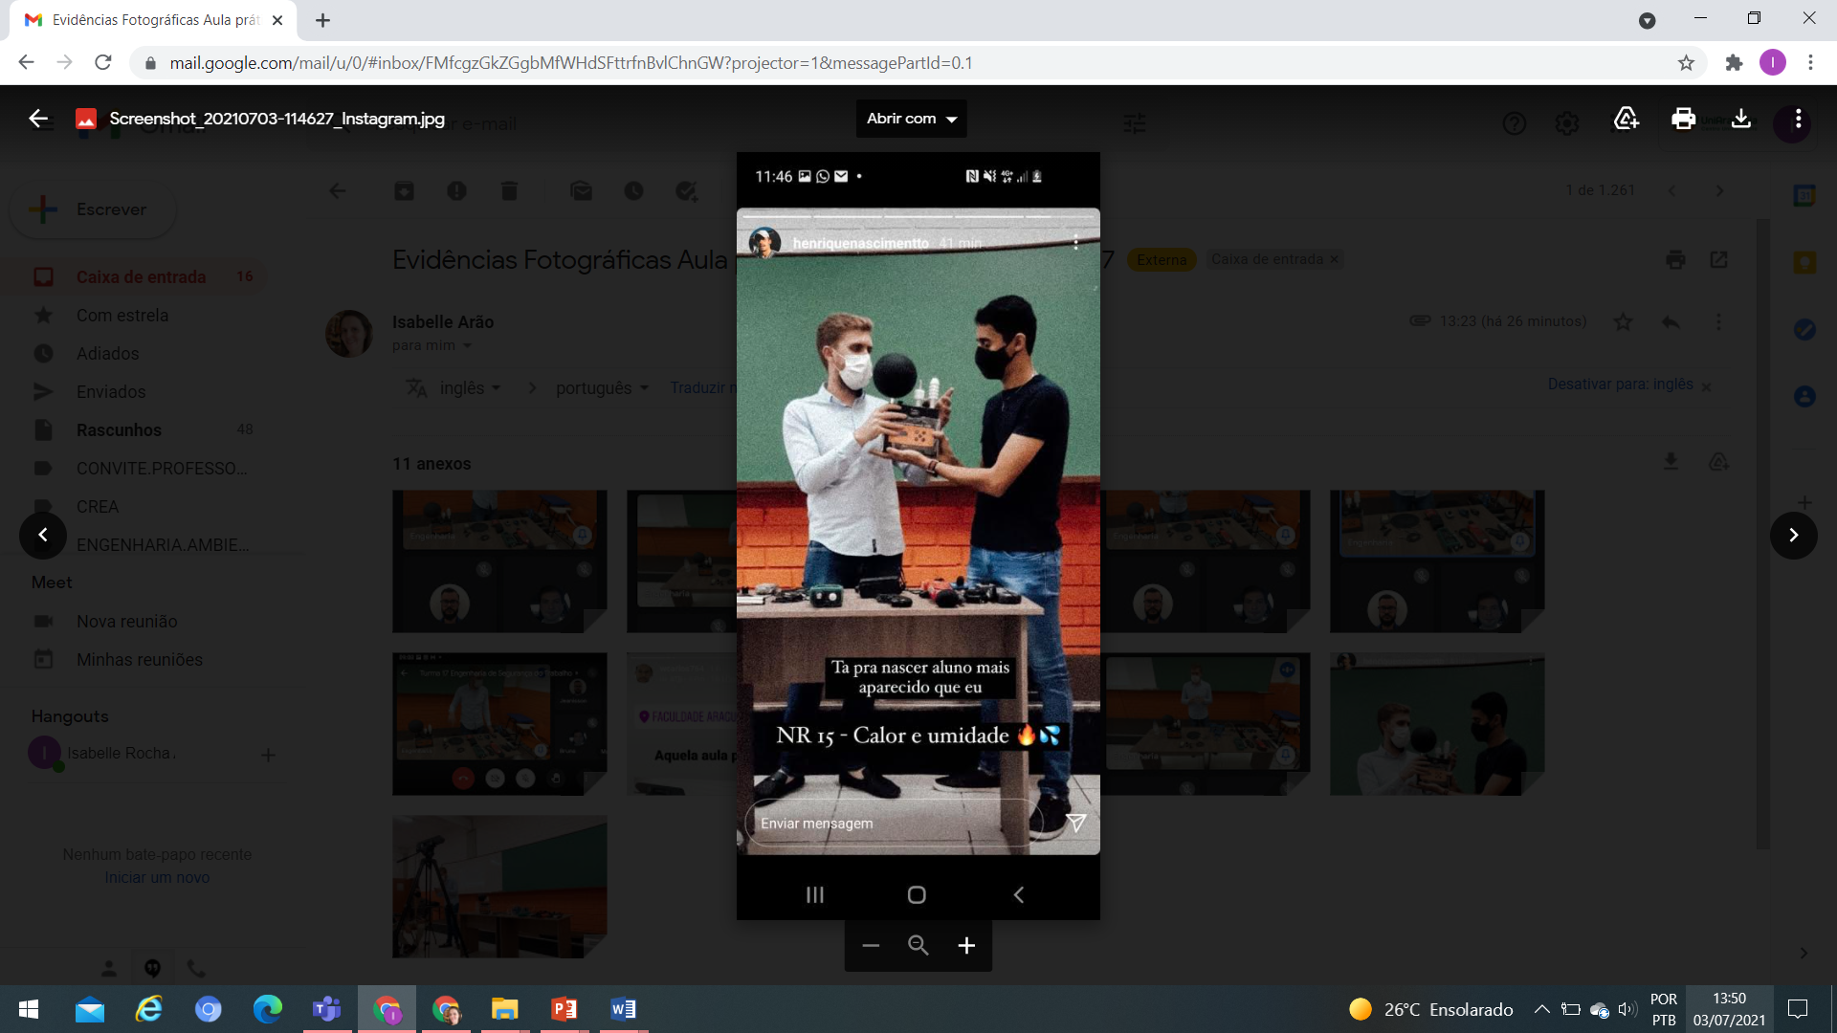
O CENÁRIO ATUAL DA SEGURANÇA E SAÚDE NO TRABALHO
Exigências do Mercado Moderno
Atualização Normativa: Constante revisão das NRs e integração obrigatória com a plataforma eSocial.
Gerenciamento de Riscos: Transição do mero cumprimento burocrático para a cultura de PGR e GRO.
Responsabilidade Técnica: Demanda por profissionais com alta capacidade pericial e visão preventiva.
Qualidade do Ensino: Necessidade de combater a precarização do ensino técnico e de pós-graduação.
REALIZAÇÃO:
PARCEIRO
PATROCINIO

Slide 5
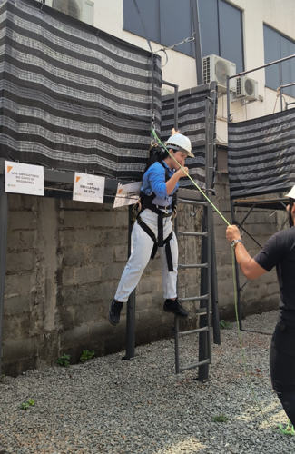
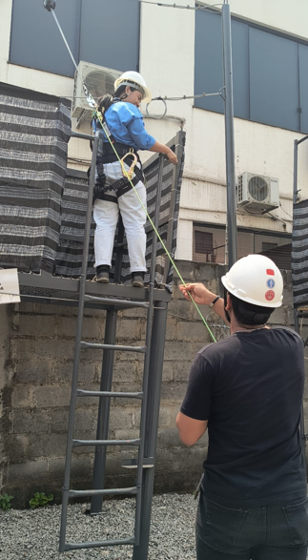

O RIGOR DO SELO OURO ANDEST DO BRASIL
O Selo de Excelência ANDEST do Brasil
A categoria Ouro atesta que o curso atende a critérios de qualidade pedagógica, infraestrutura e corpo docente.
A avaliação voluntária consolida a Uniaraguaia como referência nacional e garante atribuições plenas de excelência aos nossos egressos junto ao CREA e CAU.
REALIZAÇÃO:
PARCEIRO
PATROCINIO

Slide 6
PILARES DA FORMAÇÃO NA UNIARAGUAIA
O Selo de Excelência ANDEST do Brasil
Corpo Docente
Pesquisa
Mestres, Doutores e Peritos com sólida atuação em consultoria, auditoria e gestão de riscos em SST
Experiência em “chão de obra” e “chão de fábrica”
Tecnologia e Prática
Relato de Experiência como modalidade de Trabalho de Conclusão de Curso (TCC)
Apresentações em Eventos Científicos nacionais e internacionais; Publicações em periódicos validados pela CAPES
Aulas ao vivo (síncronas), práticas presenciais e Visitas Técnicas em empresas parceiras
REALIZAÇÃO:
PARCEIRO
PATROCINIO

Slide 7
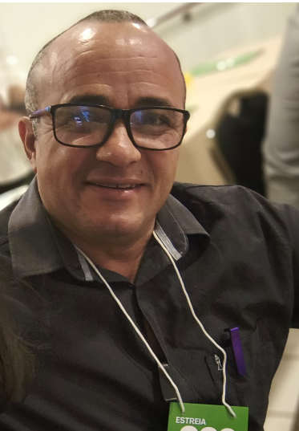
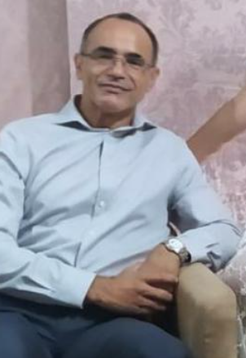
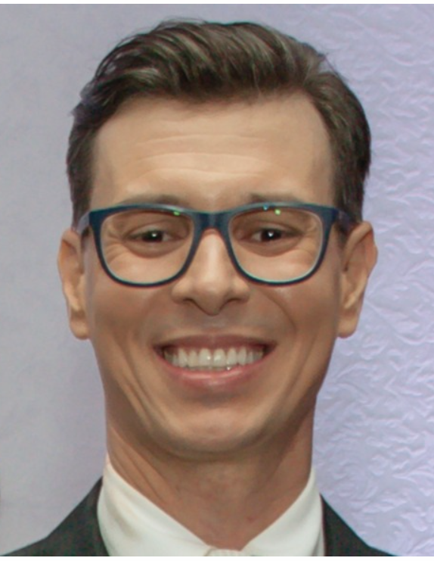
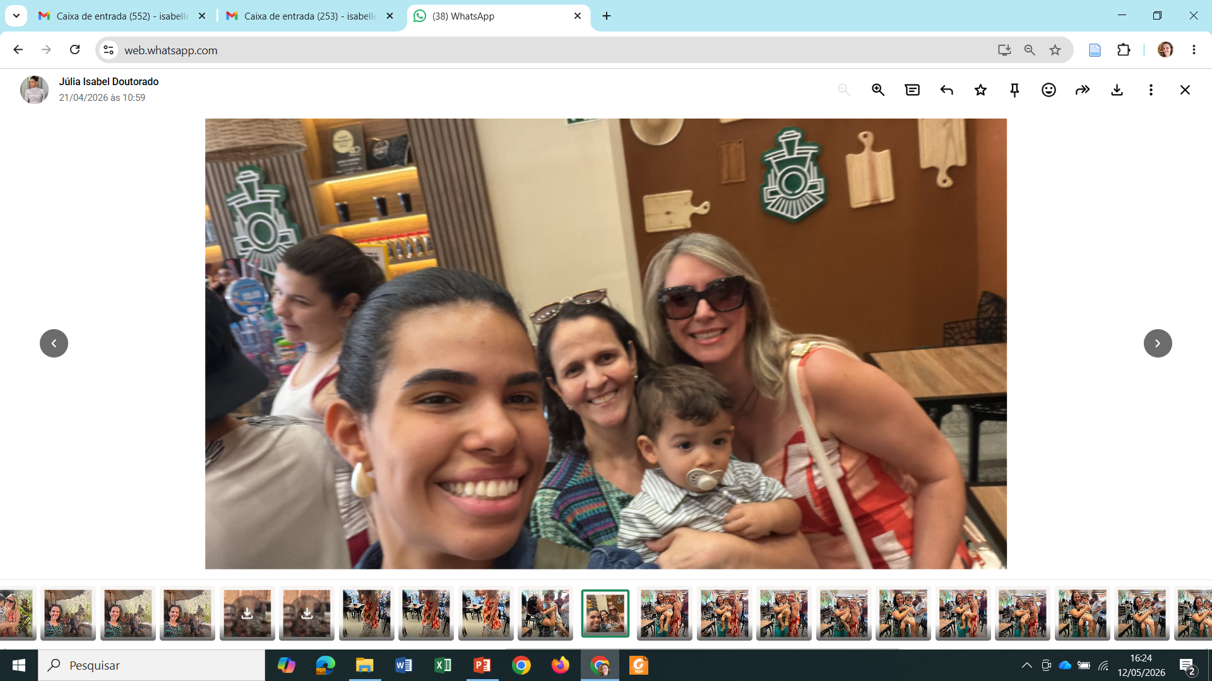
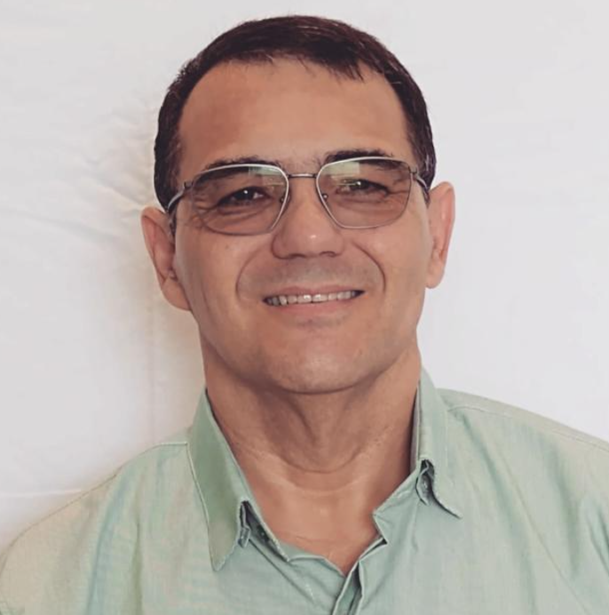
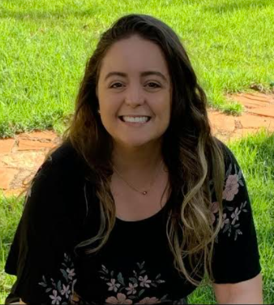
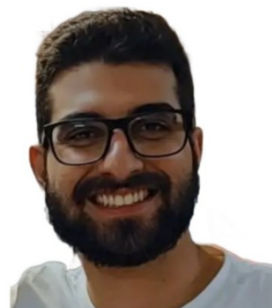
PILARES DA FORMAÇÃO NA UNIARAGUAIA
Corpo Docente
Higiene do Trabalho – agentes químicos
PCRMEI - Elétrica
Psicologia
Gerência de Riscos
Proteção e Preservação do Meio Ambiente
Administração aplicada
Perícia
REALIZAÇÃO:
PARCEIRO
PATROCINIO

Slide 8
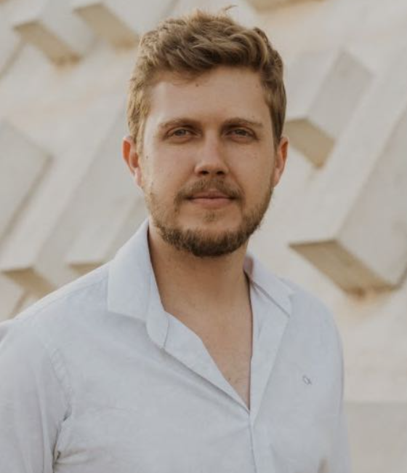
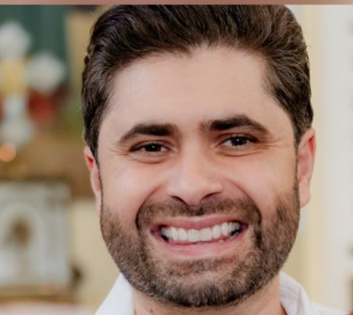
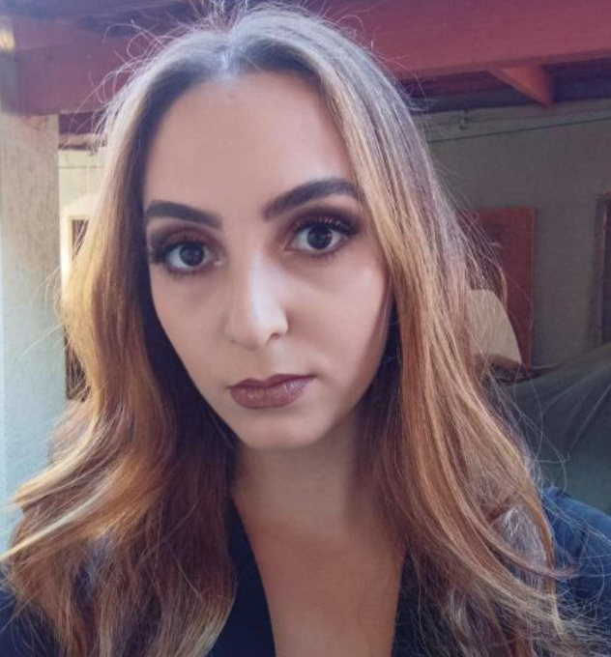
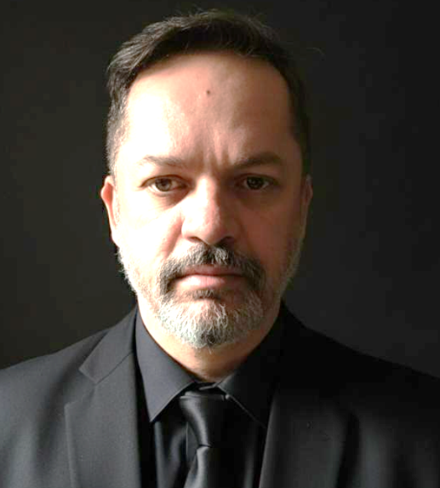
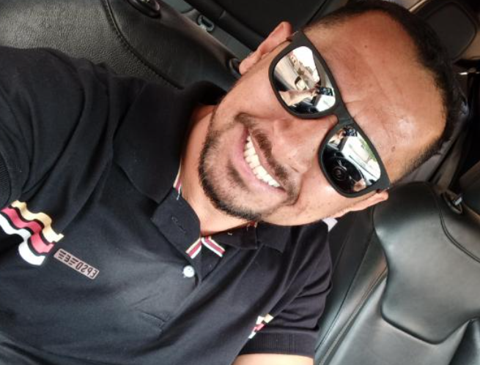
PILARES DA FORMAÇÃO NA UNIARAGUAIA
Corpo Docente
Higiene do Trabalho – agentes biológicos
Higiene do Trabalho: Agentes Físicos
O ambiente e as doenças do trabalho
Ergonomia
Legislação, Regulamentos e Normas Técnicas
Introdução à EST
Gerência de Riscos
REALIZAÇÃO:
PARCEIRO
PATROCINIO

Slide 9
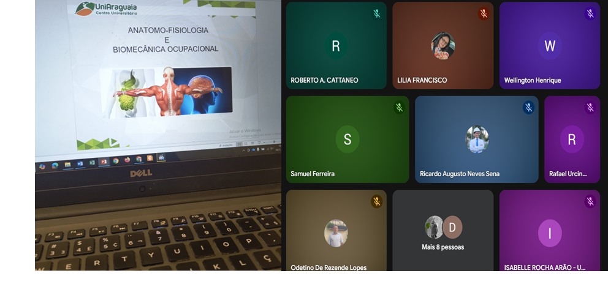
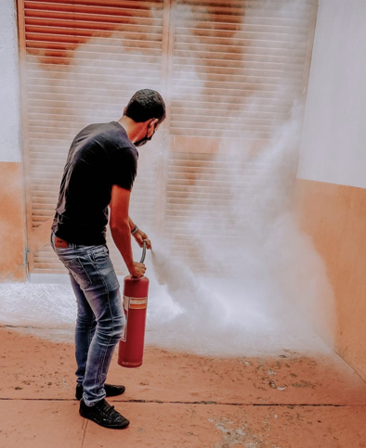
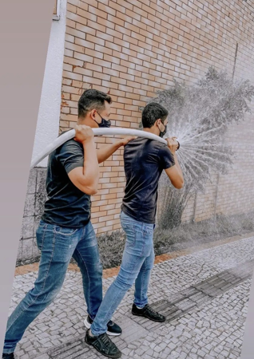
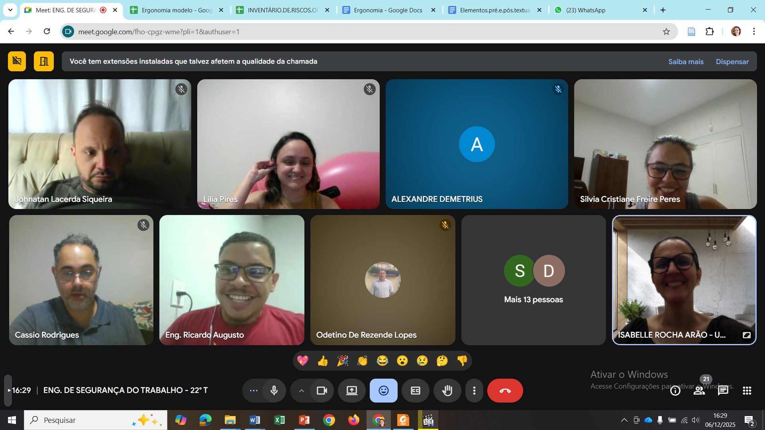
PILARES DA FORMAÇÃO NA UNIARAGUAIA
Tecnologia e Prática
REALIZAÇÃO:
PARCEIRO
PATROCINIO

Slide 10
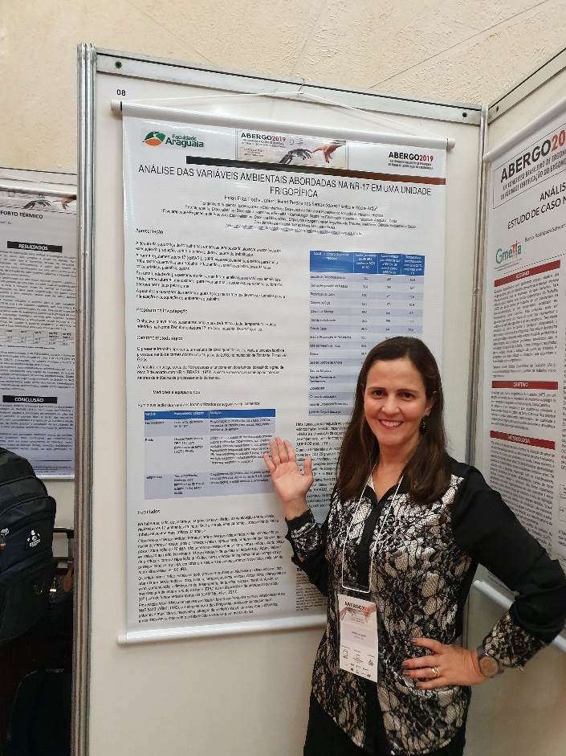
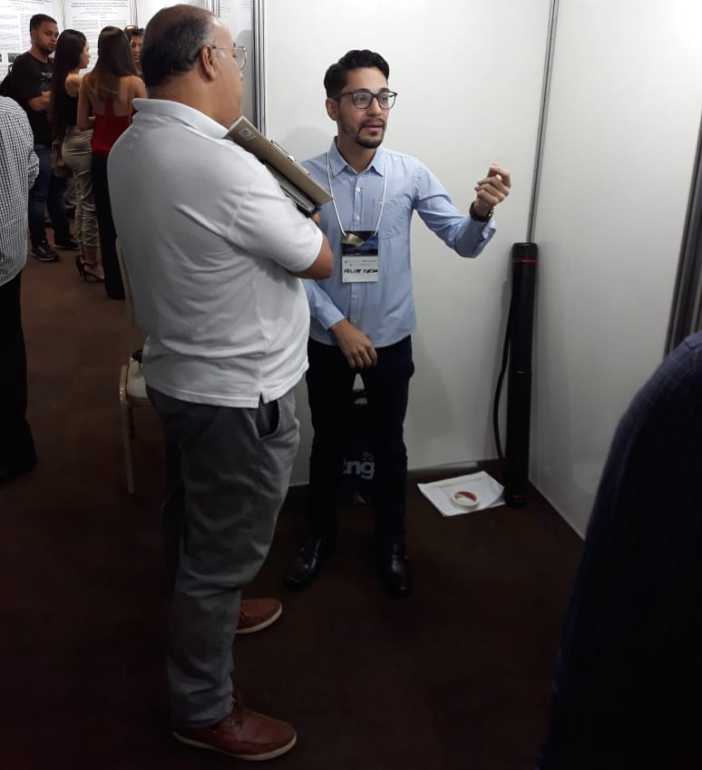
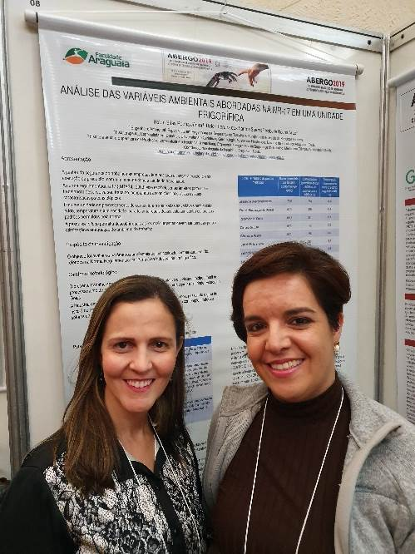
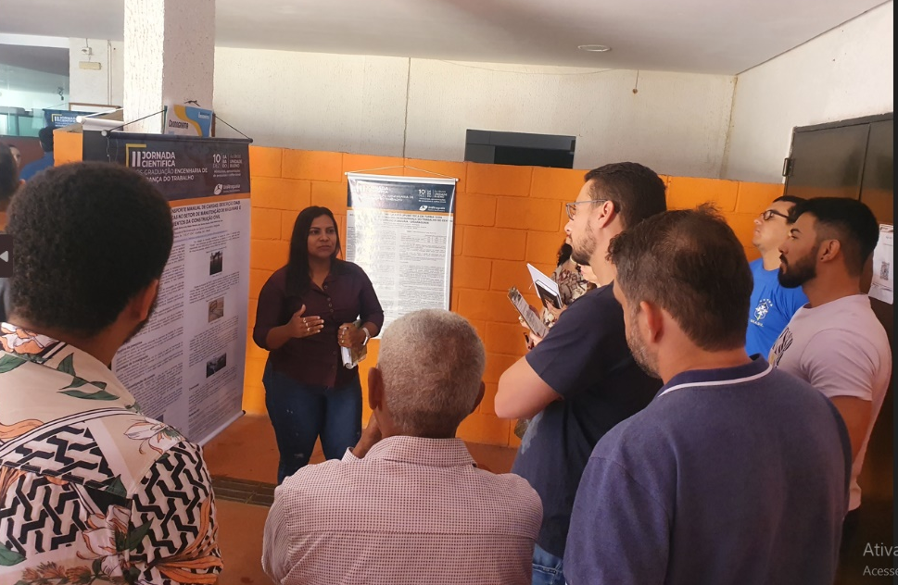
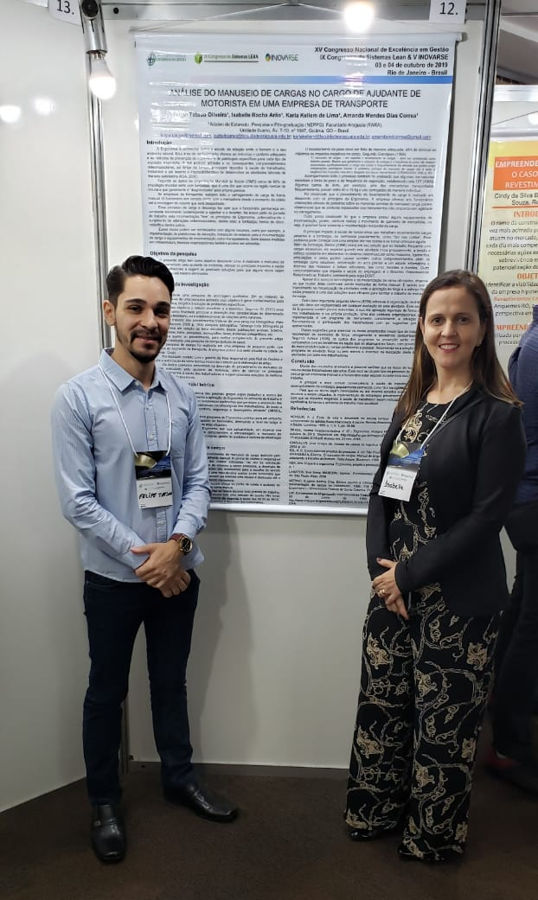
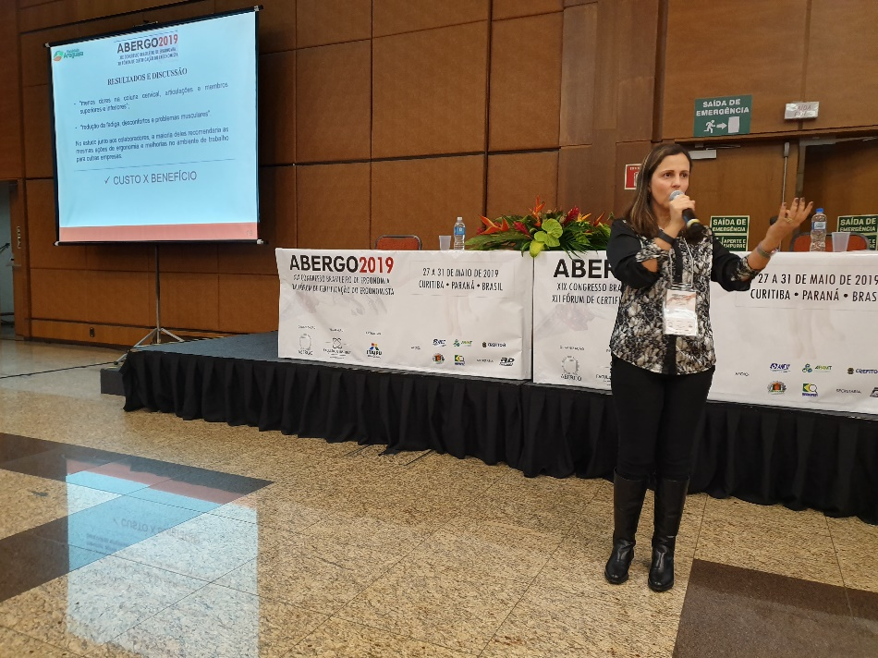
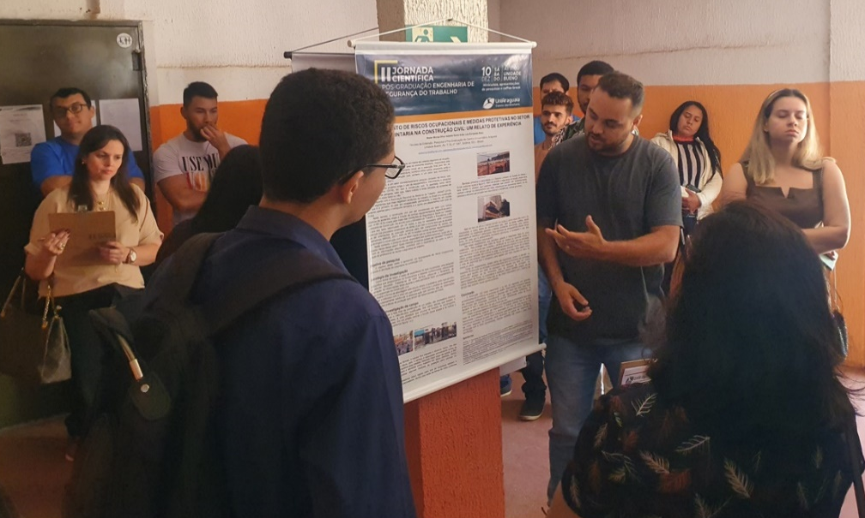
PILARES DA FORMAÇÃO NA UNIARAGUAIA
Pesquisa
REALIZAÇÃO:
PARCEIRO
PATROCINIO

Slide 11
A TRAJETÓRIA ATÉ O RECONHECIMENTO
Diagnóstico
Capacitação
Auditoria
Selo Ouro
Revisão da matriz pedagógica alinhada às diretrizes da ANDEST do Brasil
Capacitação docente continuada e fortalecimento das práticas
Submissão voluntária ao processo de avaliação
Outorga do
Selo pela
ANDEST do Brasil e manutenção contínua
REALIZAÇÃO:
PARCEIRO
PATROCINIO

Slide 12

IMPACTO NA VIDA DOS ALUNOS/EGRESSOS
Alta Empregabilidade: Egressos absorvidos rapidamente por grandes indústrias, consultorias e órgãos públicos.
Atuação Pericial Relevante: Engenheiros preparados para atuar como peritos judiciais e assistentes técnicos com embasamento inquestionável.
Reconhecimento Institucional: Orgulho discente e valorização do diploma em todo o território nacional.
Compromisso Social: Profissionais orientados à preservação da vida, saúde e bem-estar do trabalhador.
https://www.instagram.com/reel/DICScmlJPgq/?utm_source=ig_web_copy_link&igsi=NTc4MTIwNjQ2YQ==
REALIZAÇÃO:
PARCEIRO
PATROCINIO

Slide 13
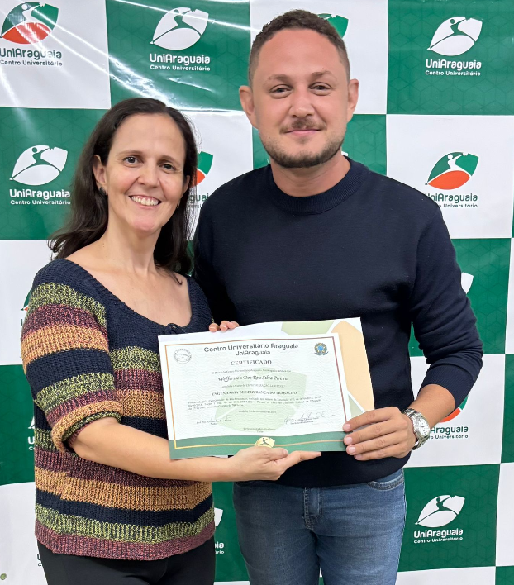
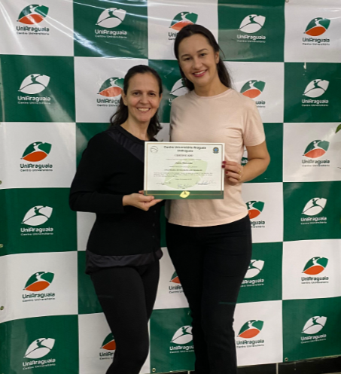
CULTURA DE PREVENÇÃO
Além do Certificado
O Selo Ouro representa mais do que uma conquista acadêmica; reflete o compromisso ético da Uniaraguaia com a preservação de vidas nos ambientes de trabalho.
Formamos engenheiros aptos a gerenciar riscos reais com excelência técnica e responsabilidade humanística.
REALIZAÇÃO:
PARCEIRO
PATROCINIO

Slide 14
GRANDES TEÓRICOS
Correntes que moldaram o pensamento educacional do séc. XX até os dias atuais
Skinner e o Behaviorismo
Jean Piaget
• Reforço positivo e feedback imediato.
• Ensino programado com objetivos mensuráveis.
• Metas comportamentais claras.
Aprendizagem por descoberta, respeito ao ritmo do aluno, atividades
concretas antes das abstratas.
Conceitos-chave:
assimilação, acomodação e equilibração.
REALIZAÇÃO:
PARCEIRO
PATROCINIO

Slide 15
GRANDES TEÓRICOS
Correntes que moldaram o pensamento educacional do séc. XX até os dias atuais
Vygotsky
O Professor como Mediador
Ponte simbólica entre o aluno e o
conhecimento culturalmente acumulado pela
humanidade.
REALIZAÇÃO:
PARCEIRO
PATROCINIO

Slide 16
GRANDES TEÓRICOS
Correntes que moldaram o pensamento educacional do séc. XX até os dias atuais
Henri Wallon
Afetividade na Aprendizagem
Emoção, Cognição e
Movimento
São inseparáveis no
desenvolvimento
humano.
Vínculo Afetivo como
Condição
O vínculo professor aluno não é acessório —
é condição para que a
aprendizagem aconteça
de forma genuína.
Emoção e Cognição são
processadas de forma
integrada no cérebro.
REALIZAÇÃO:
PARCEIRO
PATROCINIO

Slide 17
GRANDES TEÓRICOS
Correntes que moldaram o pensamento educacional do séc. XX até os dias atuais
David Ausubel
Organizadores Prévios
Estratégias para ativar o conhecimento anterior antes de
apresentar conteúdo novo — pontes cognitivas deliberadas.
Aprendizagem Significativa vs. Mecânica
Conectar novos conceitos aos anteriores versus memorizar sem
compreensão. A primeira gera retenção duradoura; a segunda,
esquecimento rápido.
REALIZAÇÃO:
PARCEIRO
PATROCINIO

Slide 18
GRANDES TEÓRICOS
Correntes que moldaram o pensamento educacional do séc. XX até os dias atuais
Carl Rogers
Aprendizagem Centrada no Aluno
Parte das necessidades reais do estudante e promove
crescimento pessoal autêntico.
Condições para Aprender
Empatia, autenticidade e consideração positiva
incondicional do professor são inegociáveis.
Professor como Facilitador
Não transmissor de conteúdo — criador de condições
para que o aluno se descubra como aprendiz.
REALIZAÇÃO:
PARCEIRO
PATROCINIO

Slide 19
REFLEXÃO PEDAGÓGICA
"Ensino de excelência em Engenharia de Segurança do Trabalho não é apenas cumprir requisitos normativos, mas capacitar mentes para proteger vidas humanas."
REALIZAÇÃO:
PARCEIRO
PATROCINIO

Slide 20

AGRADECIMENTOS
Aos meus alunos/egressos do curso
À Uniaraguaia e todos os seus trabalhadores (corpo docente, corpo administrativo) além dos membros da diretoria
À ANDEST do Brasil
REALIZAÇÃO:
PARCEIRO
PATROCINIO

Slide 21




isabellearao
Isabelle Arão
Isabelle Rocha Arão
REALIZAÇÃO:
PARCEIRO
PATROCINIO

